Slide 1
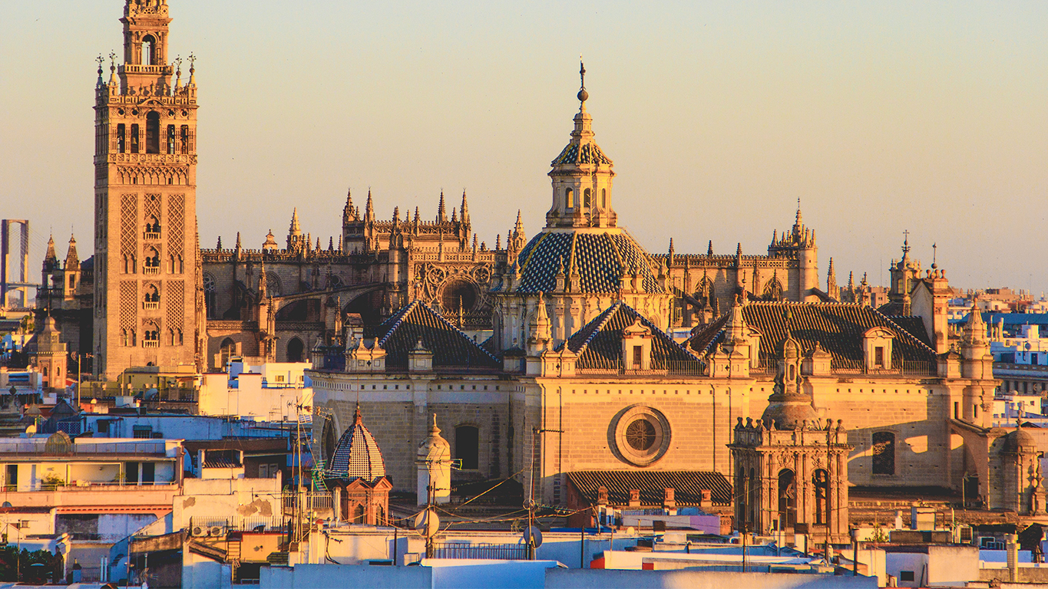
Matkaraportti
Sevilla, Espanja
Rimääl Cherif

Slide 2
Oma nimi: Rimääl Cherif
Opiskeltava ala: Matkailuala
Kv-vaihdon ajankohta: 22.9.2025 - 2.11.2025
Kaupunki ja maa: Espanja, Sevilla
Työpaikan nimi: Hotel Casa 1800
Työpaikan osoite : C. Rodrigo caro 6, casco Antiguo, 41004 Sevilla, Espanja

Slide 3
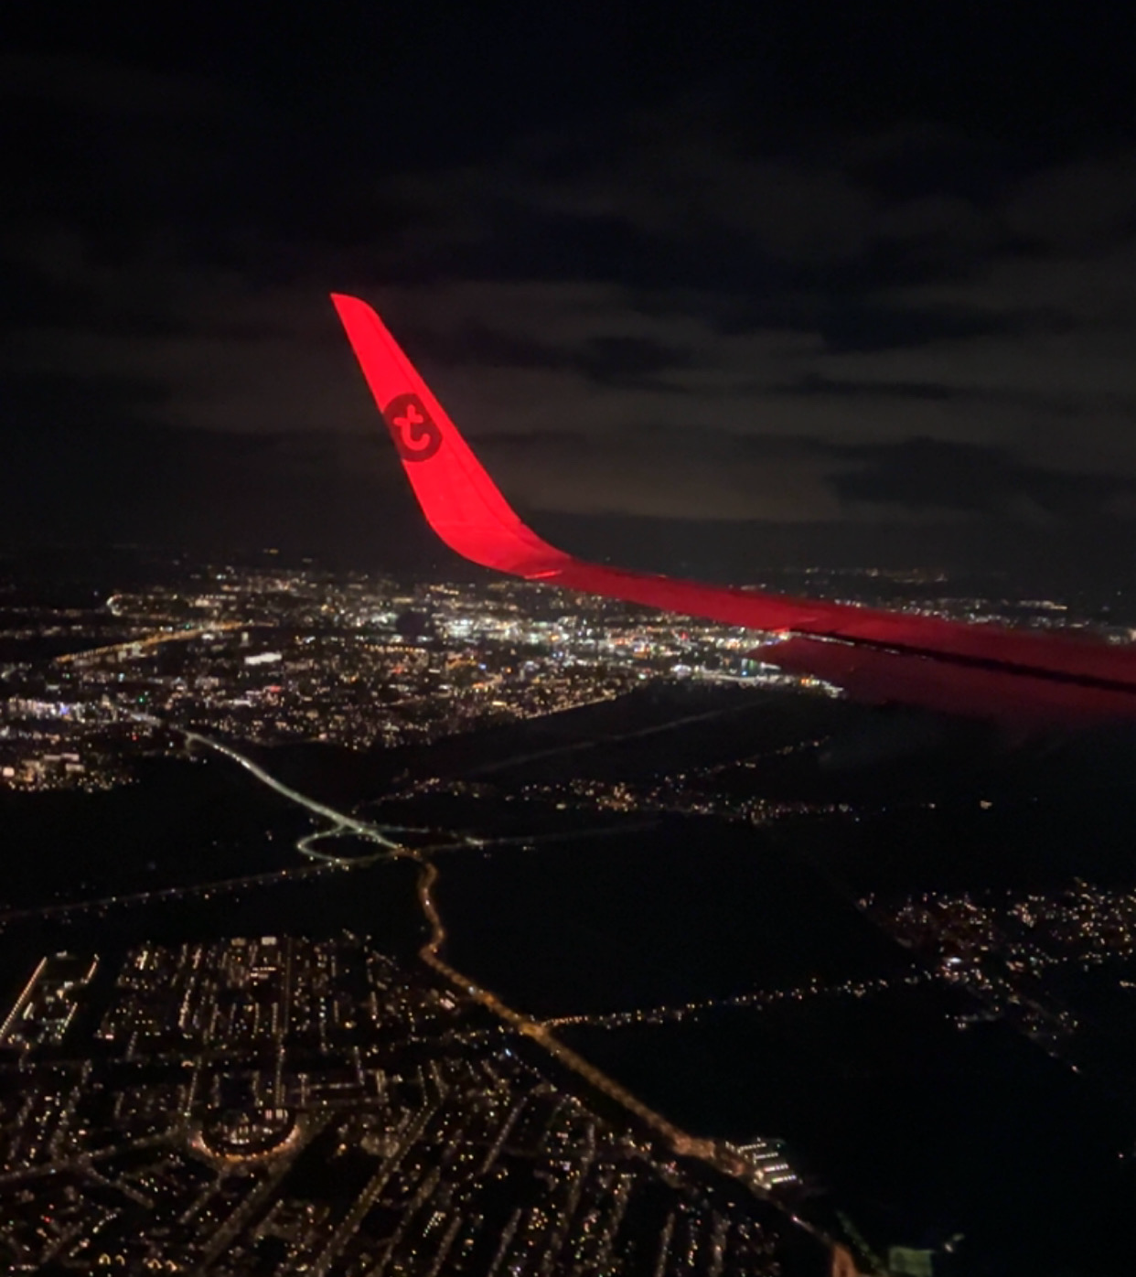
Matkustaminen ja sopeutuminen
Lennettiin helsingistä malagaan ja malagasta junalla sevillaan.
Ensimmäisenä päivänä tutustettiin kämpillä ja lähialueita.
Toisena päivänä käytiin incomalla ja tutustettiin keskustaan.
Espanjalaiset ovat mukavia ja sosiaalisia, mutta suurinosa heistä ei puhu englantia mikä voi olla välillä hankaan, mutta google kääntäjällä pärjää!
Ei tullut yksinäinen olo tai koti ikävä kun oli mukava porukka mukana.

Slide 4
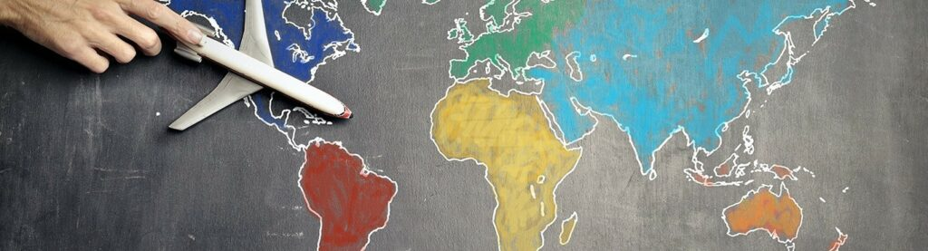
Jaksolle hakeutuminen
Hain kv-jaksolle koska minua innosti päästä työskentelee ulkomailla ja tutustua uuteen kulttuuriin.
Olin toisen vuoden opiskelija ja valmistumassa, puhuttiin opettajani kanssa että oli mahdollisuus lähteä kv-jaksolle yhden vuoden valmistumisen jälkeen.
Sain tietää tälläisestä mahdollisuudesta opettajani kautta, alussa en ollut kovin innostunut, kävin silti valmennuksen ja innostuin enemmän.
Meitä lähti 6 keudan opiskelijoita tunsin vain yhden heistä.

Slide 5
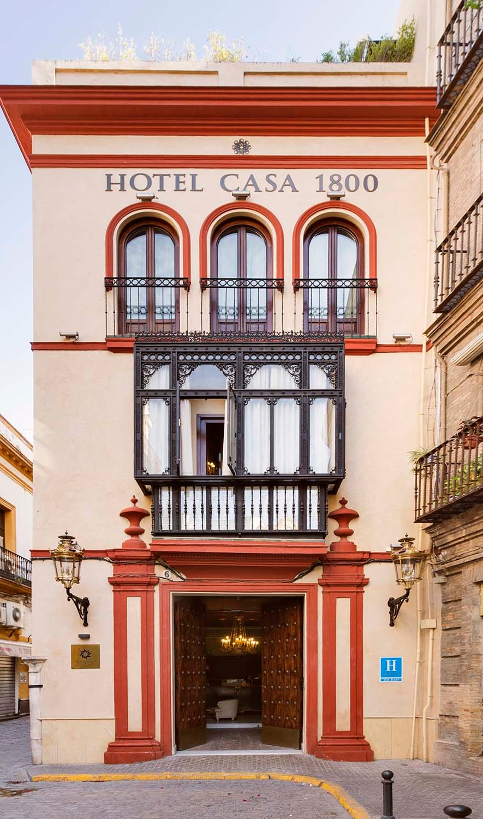
Hotel casa 1800
Hotelli sijatsee sevillan sydämmessä, hotelli ei ollut kovin iso.
Hotellissa oli noin 33 huonetta.
Hotellissa oli aamiais buffetti, ilta tee ja uima-allas.
Työvuorot oli 8-15 joka päivä.
Matka oli kämpiltä hotelliin 30minuuttia julkisilla.

Slide 6
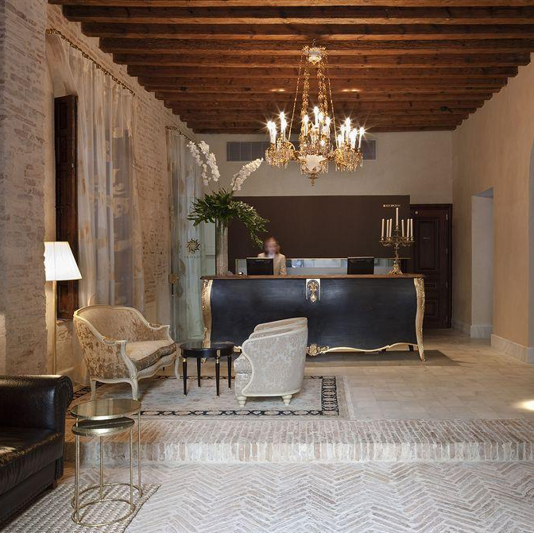
Työskentely
Työskentelin respassa, kirjasin ihmiset sisään ja ulos.
Järjestelin papereita, aulan kunnossa pito, uima-altaan kunnossa pito, autoin keittiössä.
Respassa oli välillä tylsää koska hotelli oli pieni ja ei ollut paljon tekemistä, tauko oli 20min
Ei tarjottu ruoka.

Slide 7
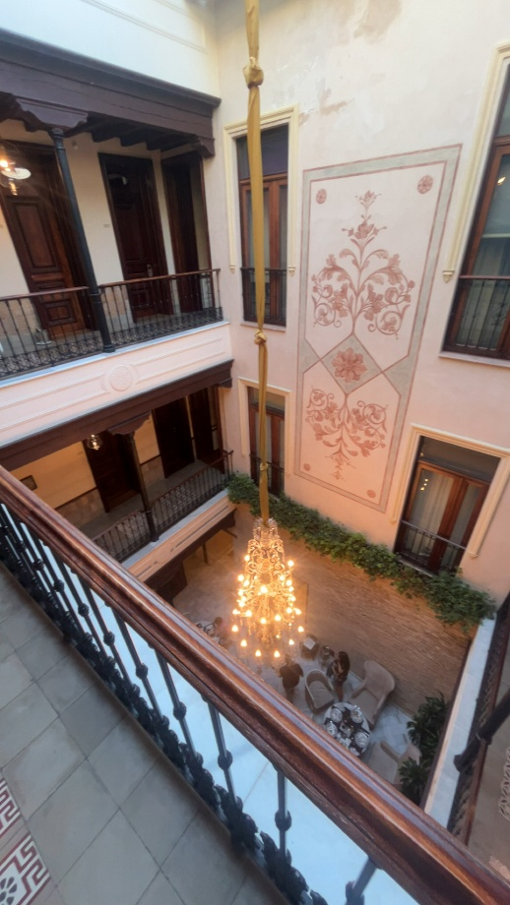
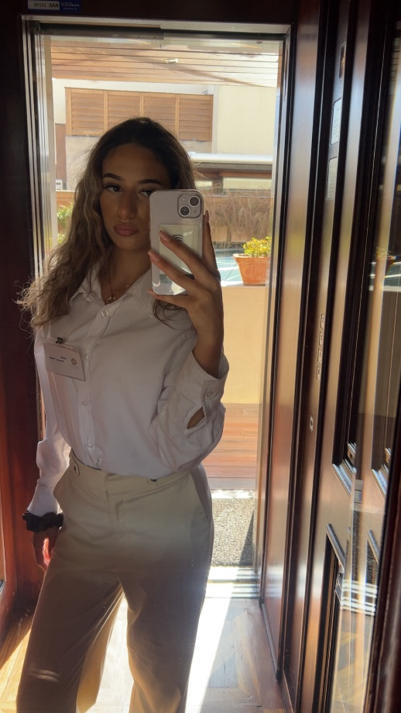
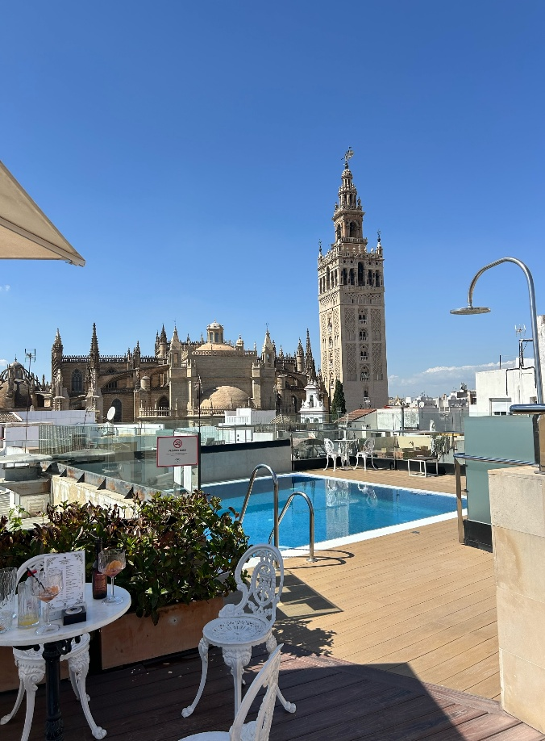

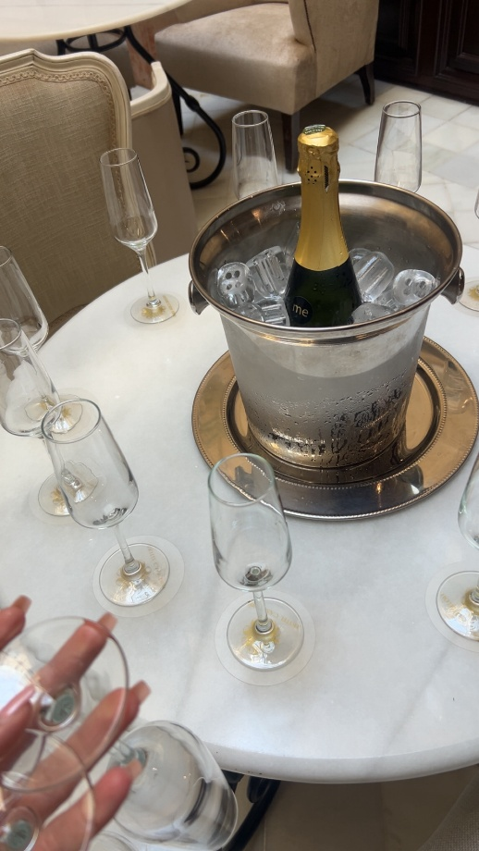
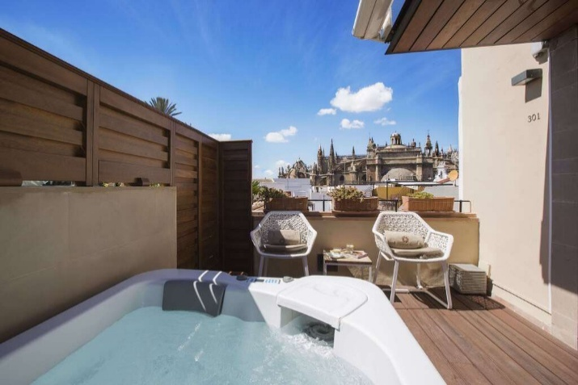
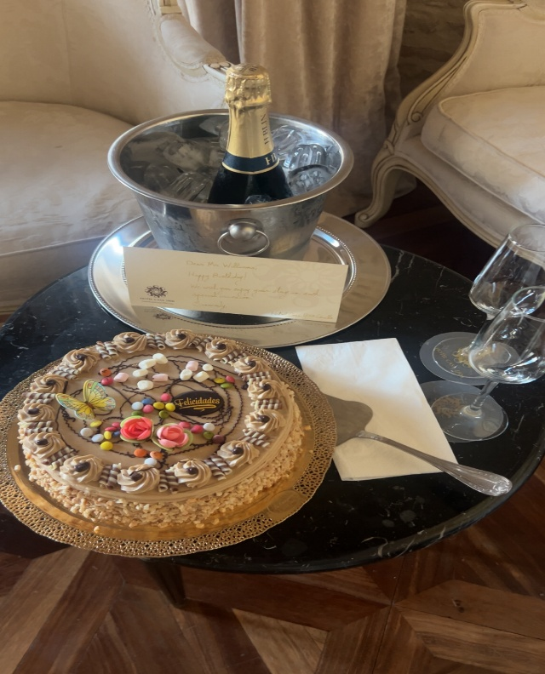
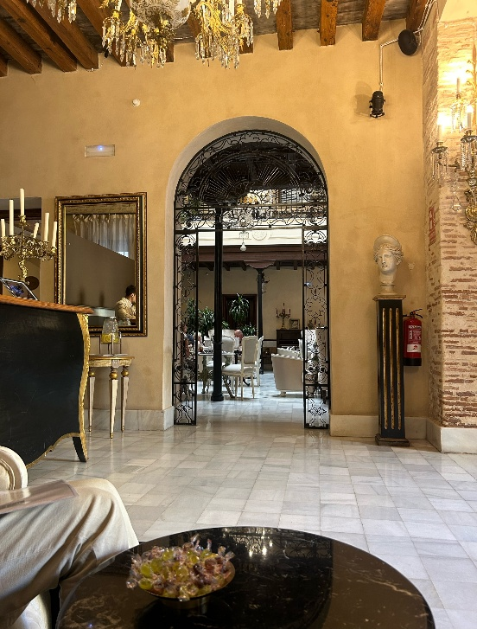
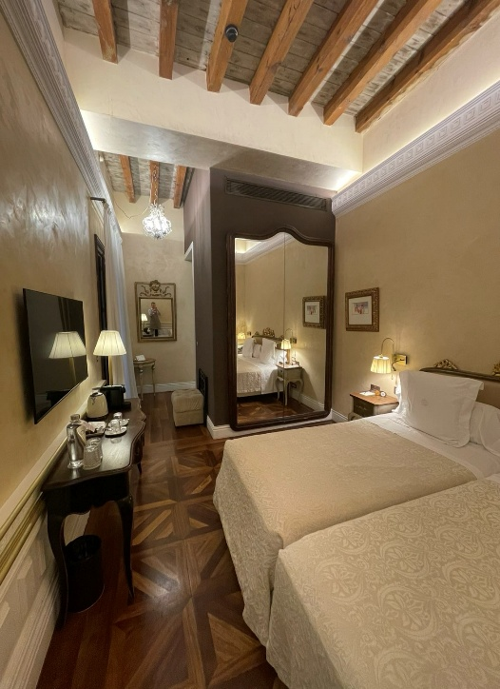
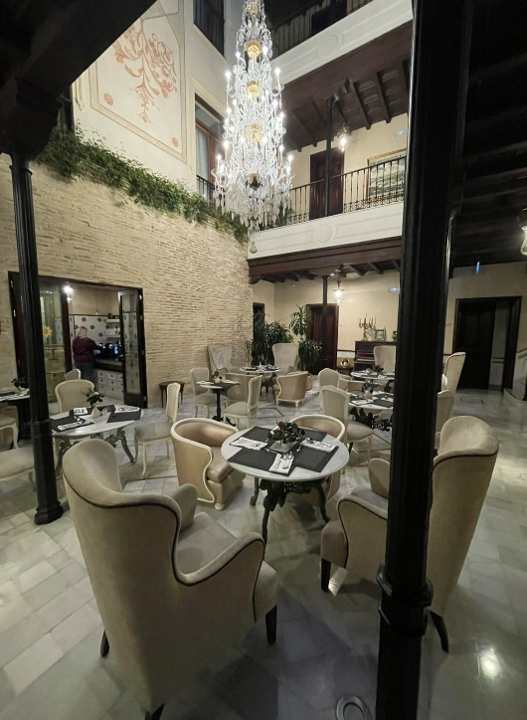
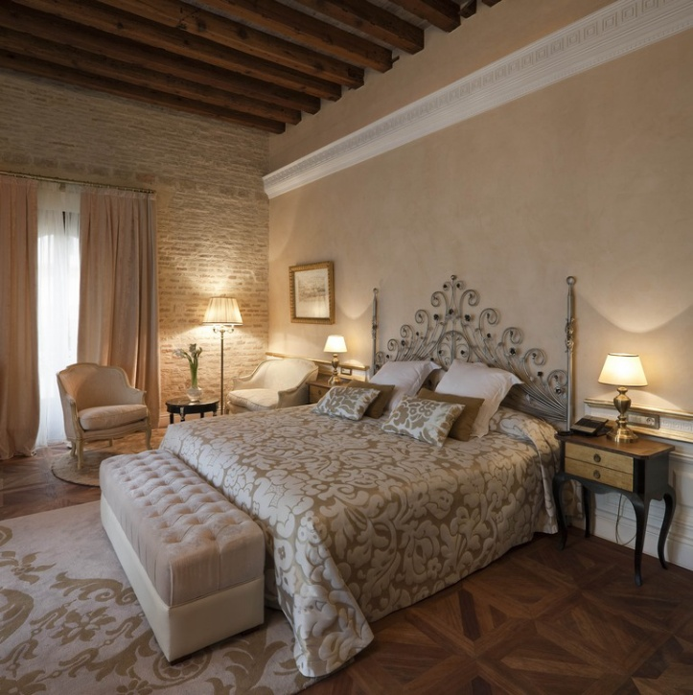

Slide 8
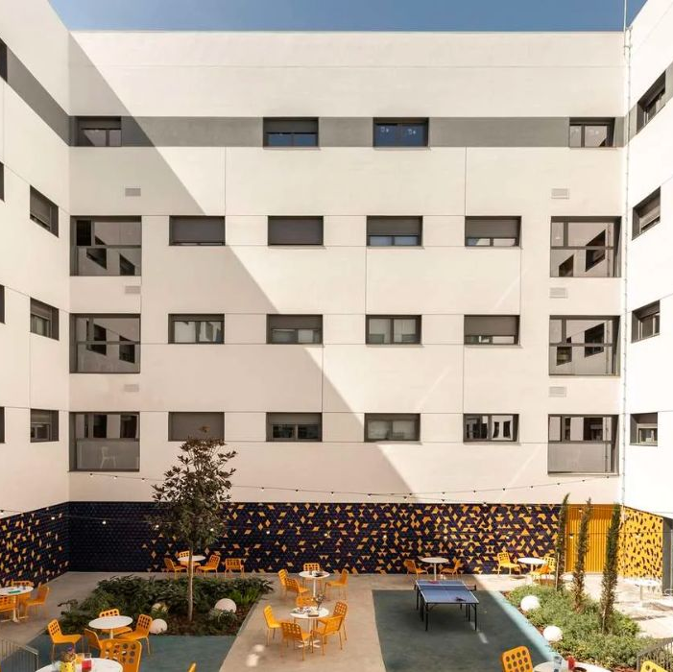
Majoitus
Asuttiin opiskelija asuntolassa siellä oli useampia erasmus opiskelijoita ympäri maailamaa.
Majoitus oli erittäin iso, sieltä löytyy keittiöt, kuntosali, elokuva huone, pyykinpesu huone, uima-allas, opiskelu huone, ruokasali.
Yugo bermejales

Slide 9
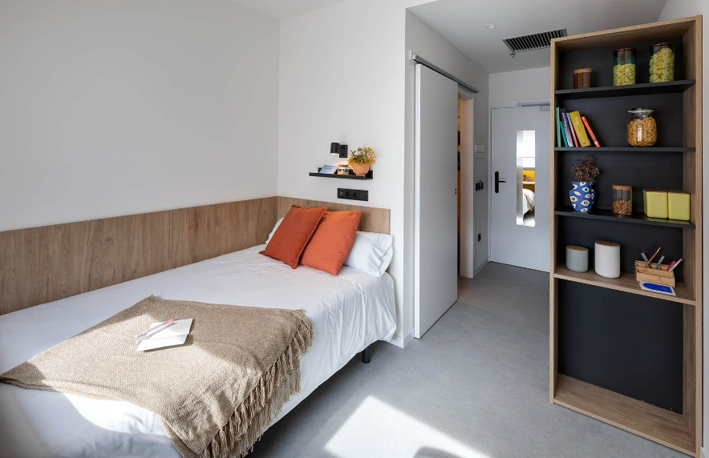
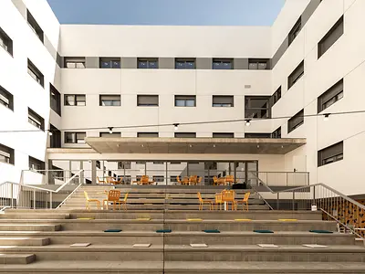
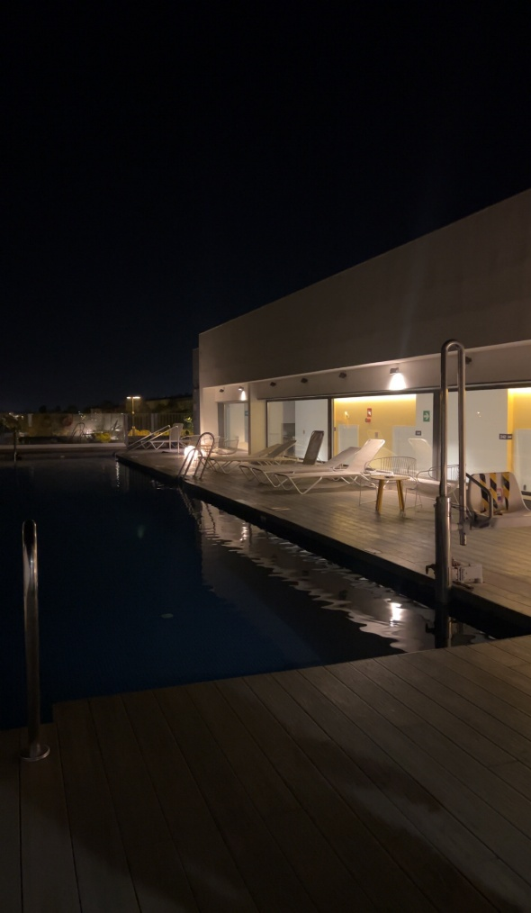
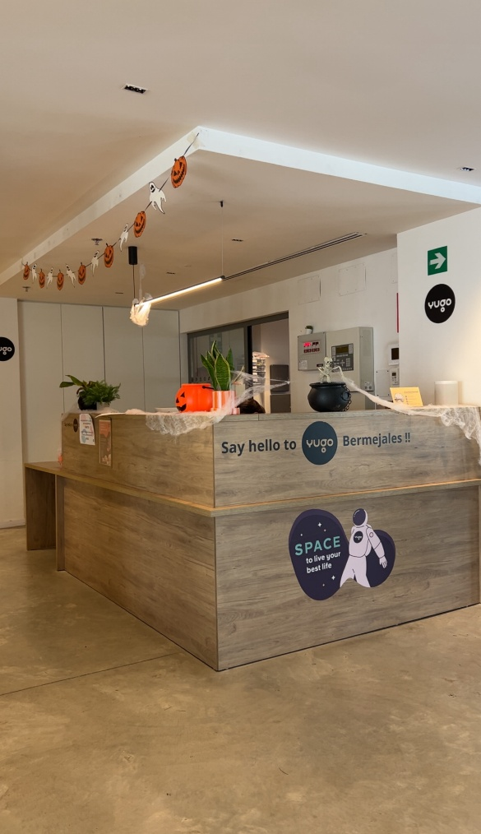
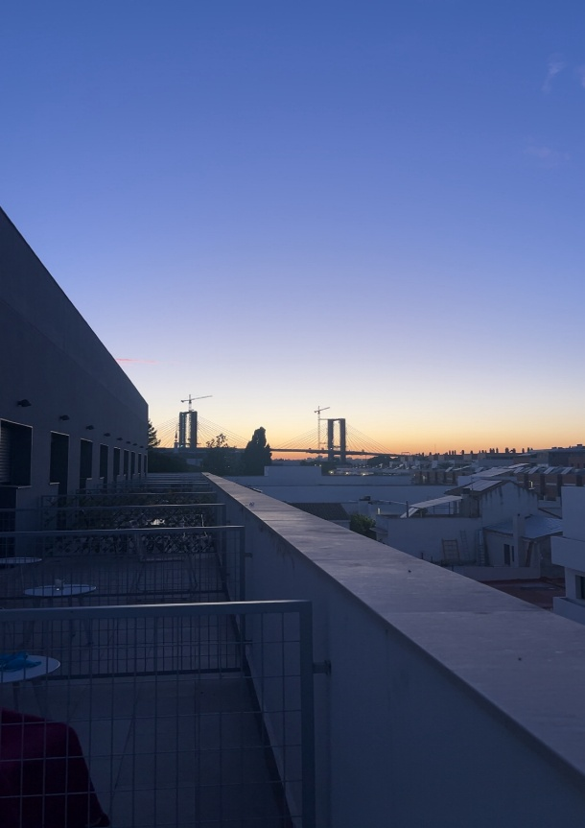
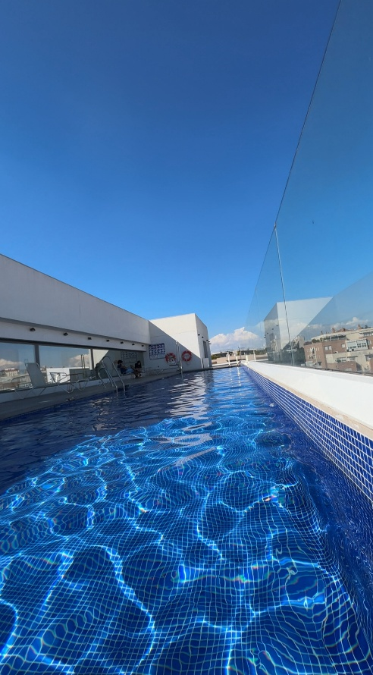
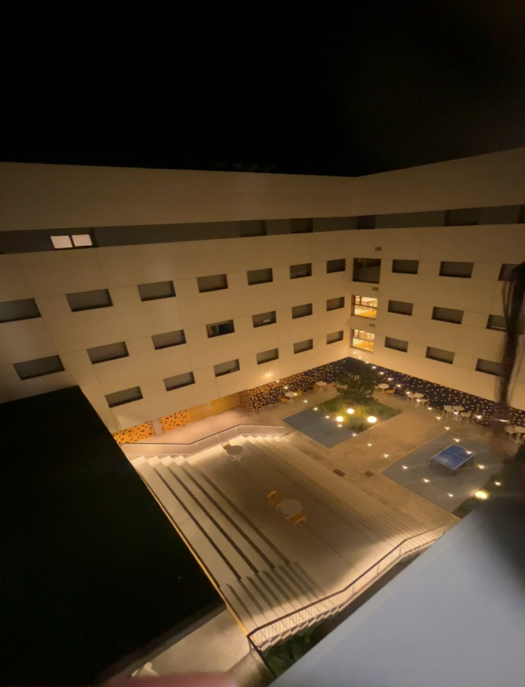
Kuvia kämpiltä

Slide 10
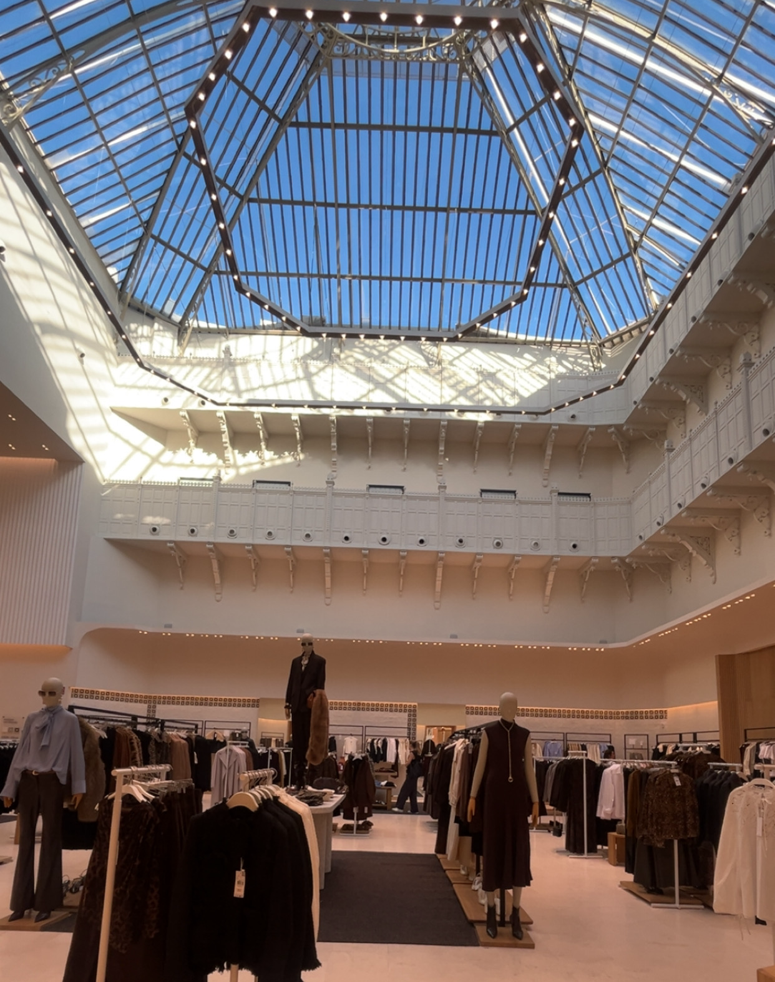
Vapaa aika
Vapaa ajalla liikuttiin paljon keskustassa käytiin mm. erilaisissa ravintoloissa, kahviloissa, baareissa ja shoppailemssa.
Pitkän työn jälkeen parasta oli käydä uimassa ja ottaa aurinkoa kämpillä.
Sevillan yöelämää oli jotain muuta, ihmiset jaksoivat juhlia aamu 6 asti (suurin osa heistä oli erasmus opiskelijoita).

Slide 11
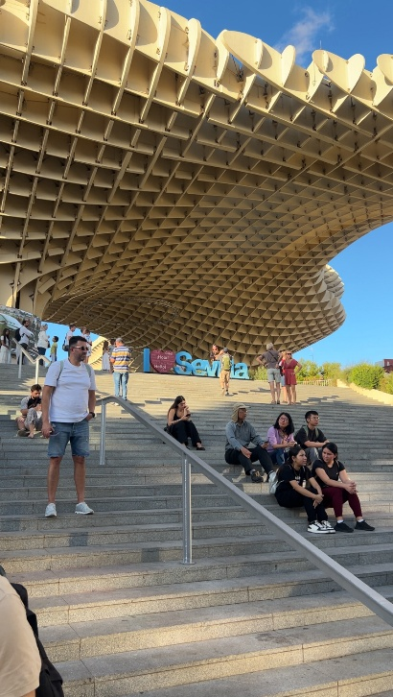
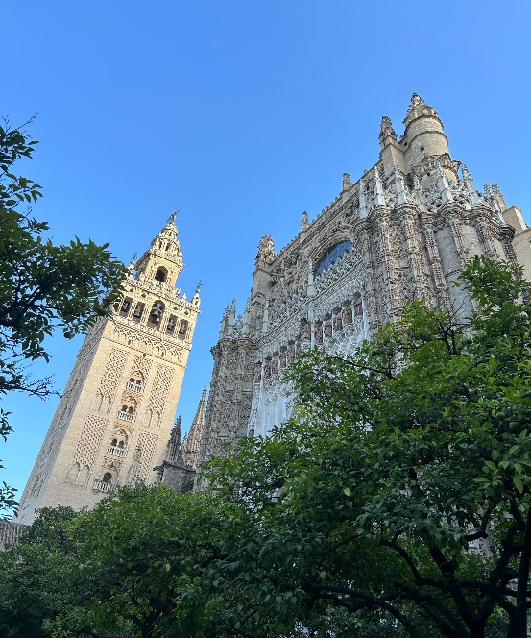
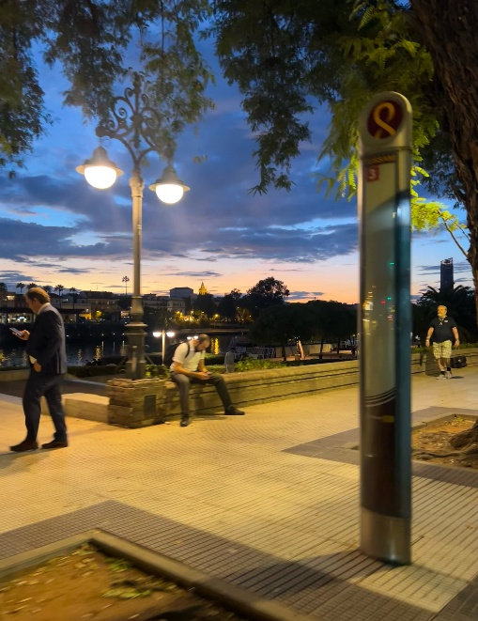
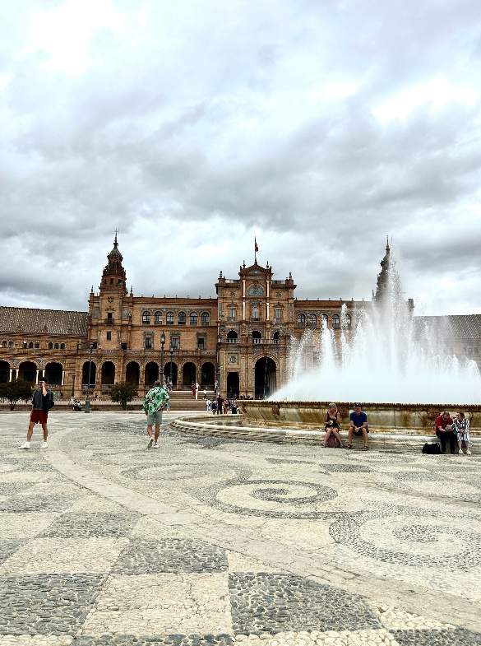
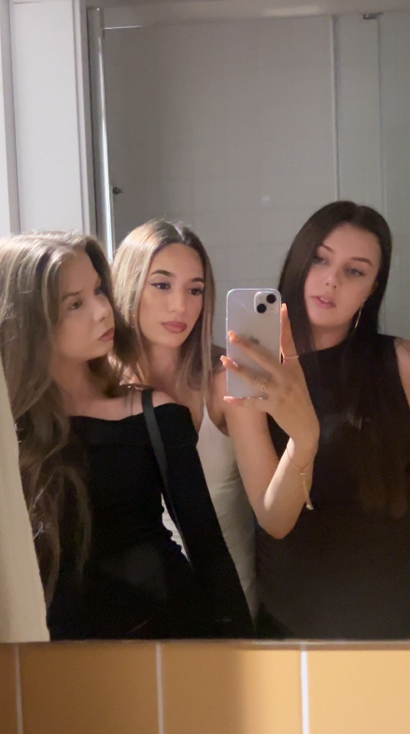
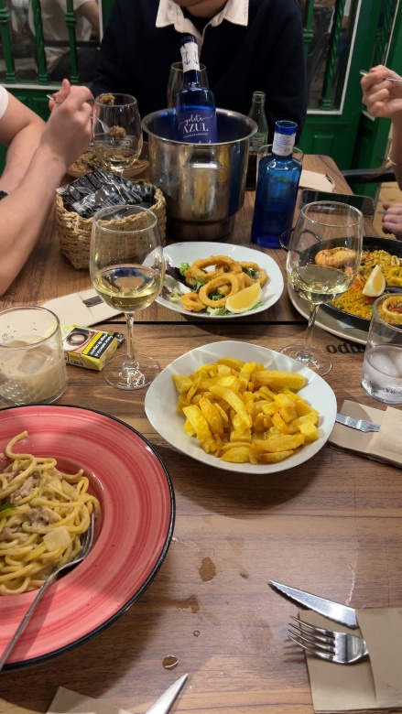
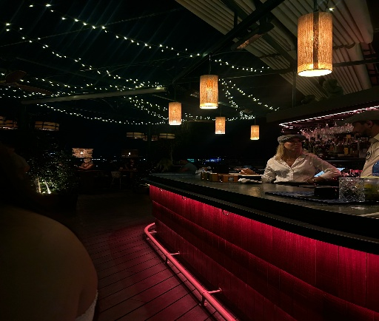
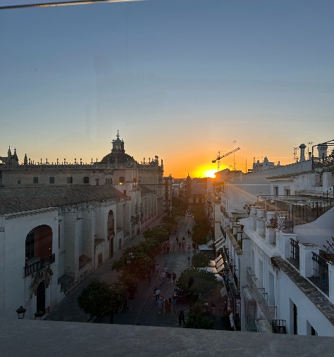
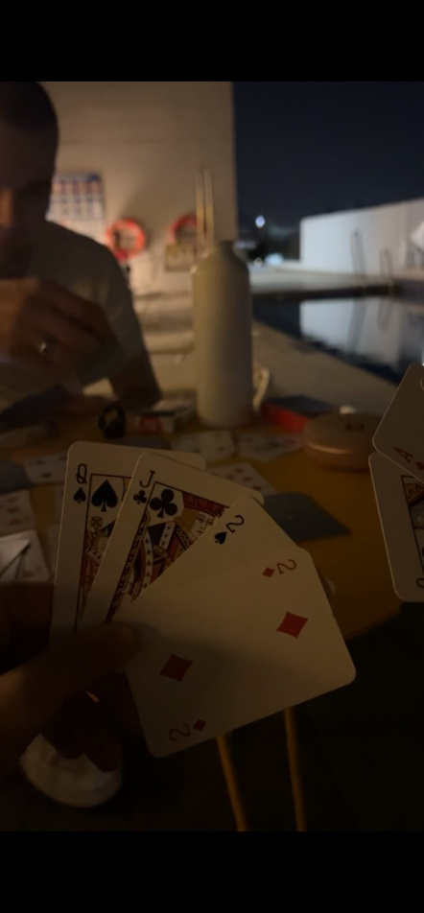
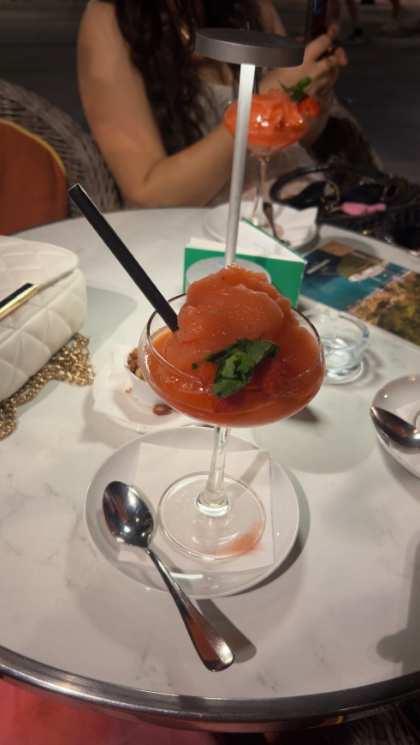
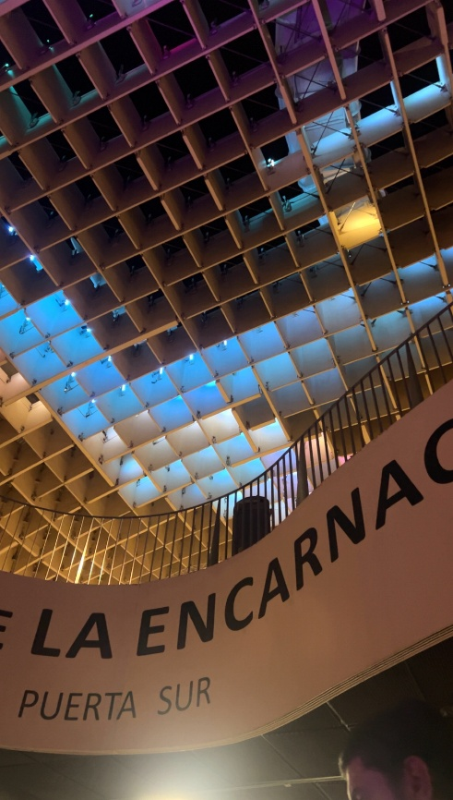
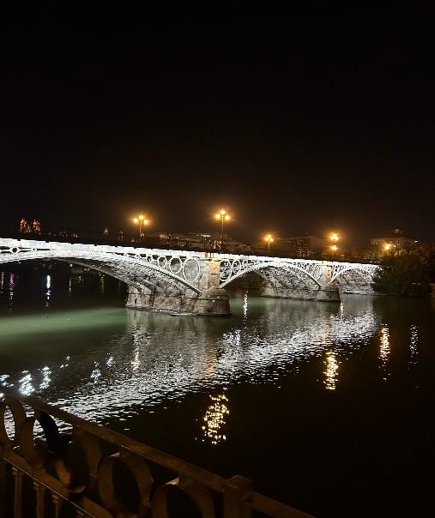
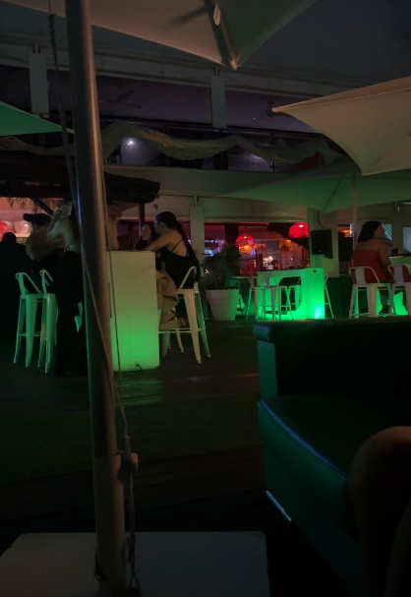
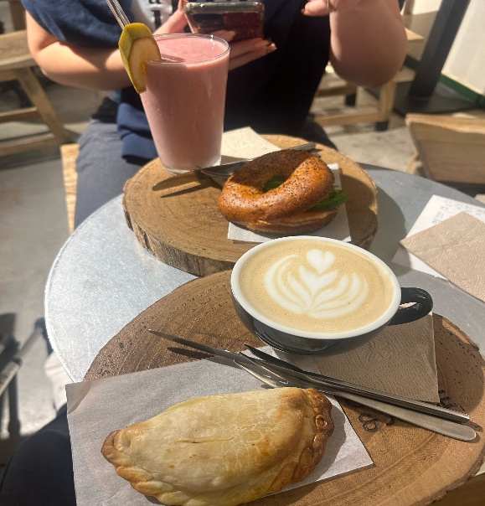

Slide 12
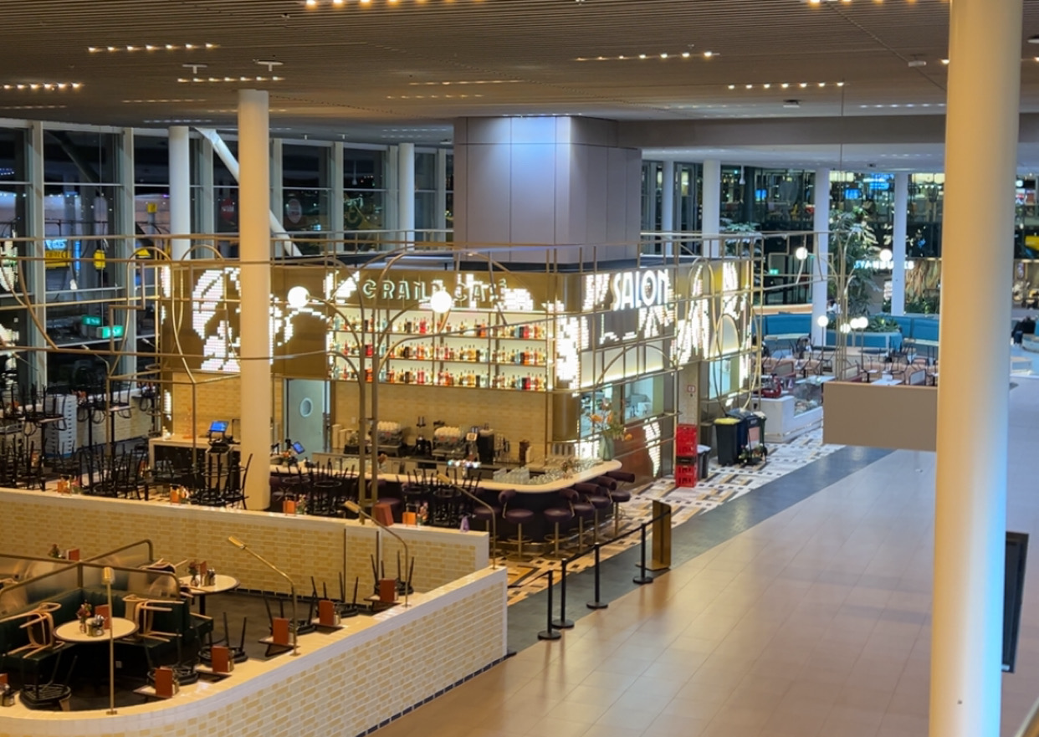
Vinkit matkalle
Älä pakkaa paljon, tulet käyttämään samoja vaatteita ja ostat sieltä paljon vaatteita.
Uskolla kokeilemaan kaikkea uutta ja hauskaa, tutustu uusiin ihmisiin.
Tutustu kaupungiin ennen lähtöä netin kautta, tee lista paikoista joihin haluat käydä.

